Slide 1
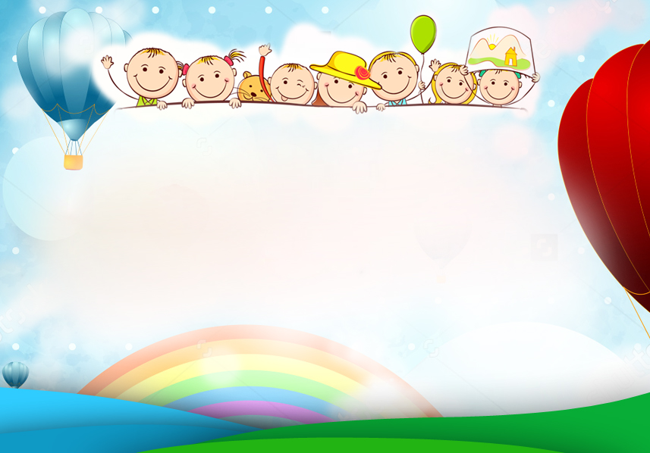
TRƯỜNG MẦM NON HOA HỒNG
HỌAT ĐỘNG LÀM QUEN VỚI TOÁN
Đề tài: Sắp xếp theo quy tắc 3 đối tượng
Lớp : chồi 2
Giáo viên: H LyLa Niê

Slide 2


Cô và trẻ hát bài hát: Chào ngày mới

Slide 3
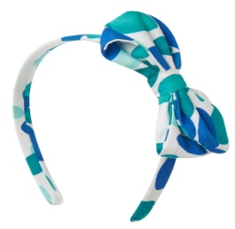
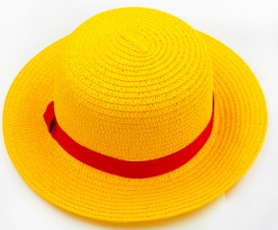

Slide 4
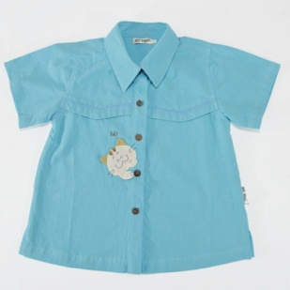
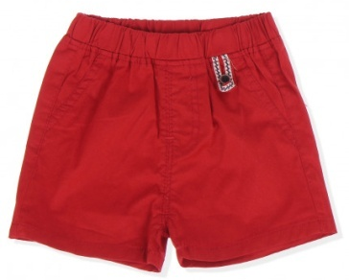

Slide 5
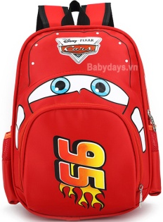



Slide 6


Slide 8
Trò chơi 1: Thi xem đội nào nhanh

Slide 9
Trò chơi 2: Đội nào giỏi hơn

